Slide 1

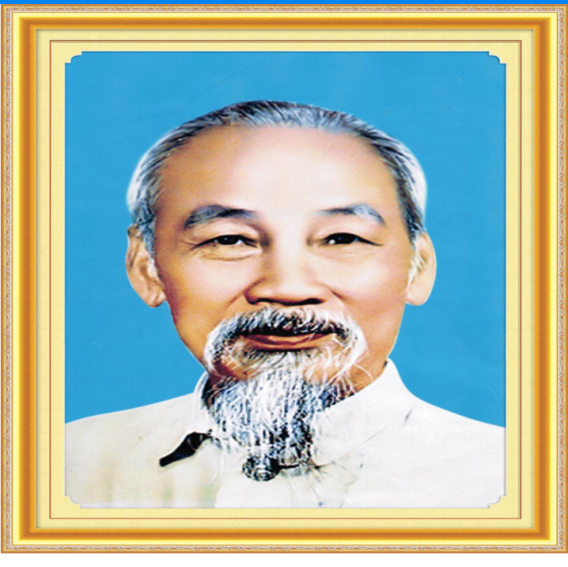
UBND QUẬN LONG BIÊN
TRƯỜNG MẦM NON NGUYỆT QUẾ
PHÁT TRIỂN NGÔN NGỮ
BÀI THƠ: ẢNH BÁC
Tác giả: Trần Đăng Khoa
Giáo viên: Nguyễn Hải Yến
Lớp : Lá 3

Slide 2
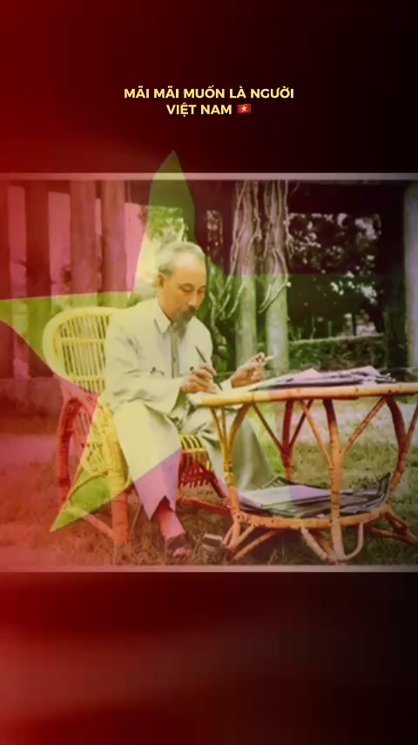

Slide 3

BÀI THƠ: ẢNH BÁC
Tác giả: Trần Đăng Khoa

Slide 4
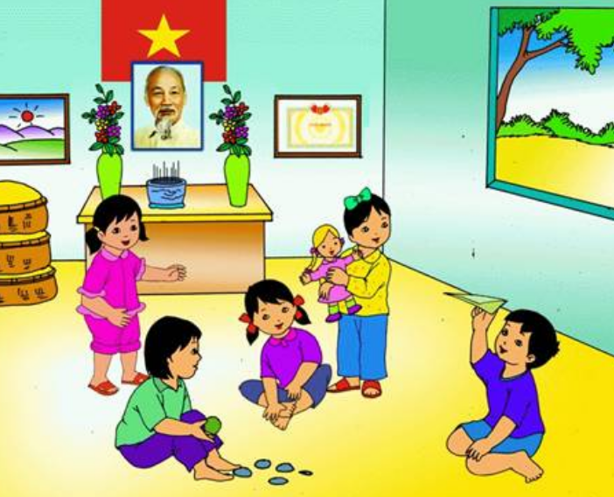
Nhà em treo ảnh Bác Hồ
Ngày ngày Bác mỉm miệng cười
Bên trên là một lá cờ đỏ tươi
Bác nhìn các cháu vui chơi trong nhà

Slide 5
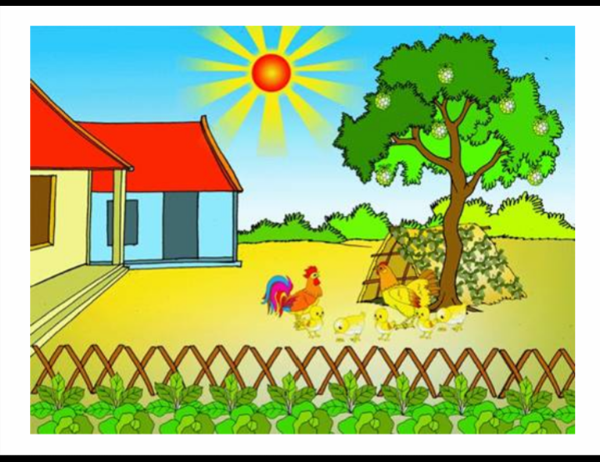
Ngoài sân có mấy con gà
Ngoài vườn có mấy quả na chín rồi

Slide 6
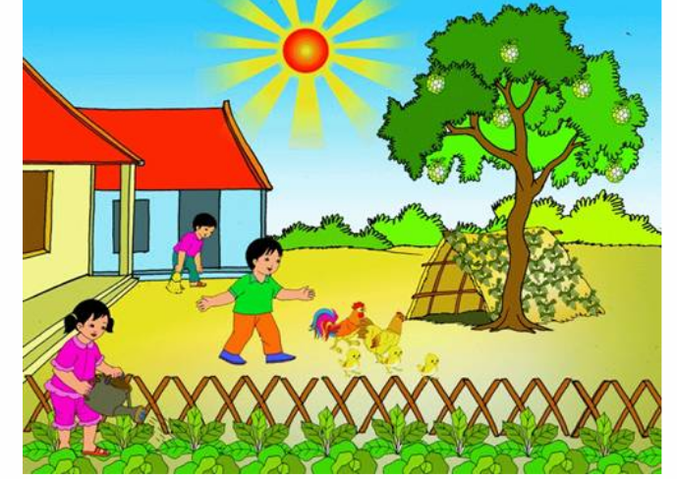
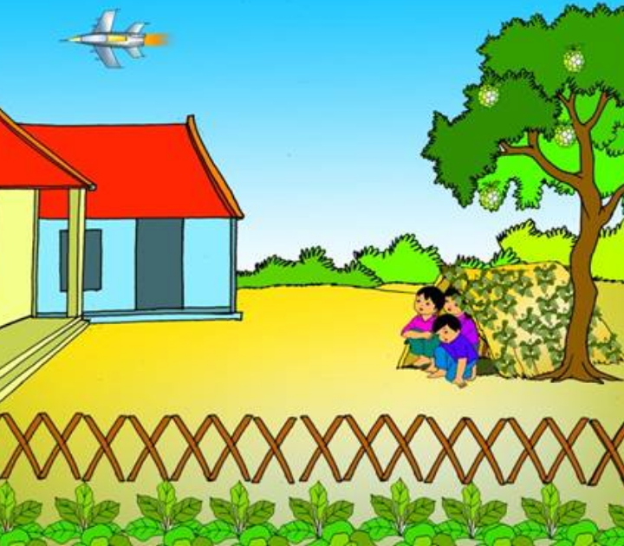
Em nghe như Bác dạy lời
Trồng rau, quét bếp, đuổi gà
Cháu ơi đừng có chơi bời đâu xa
tàu bay Mĩ
nhớ ra
hầm
ngồi
Thấy

Slide 7
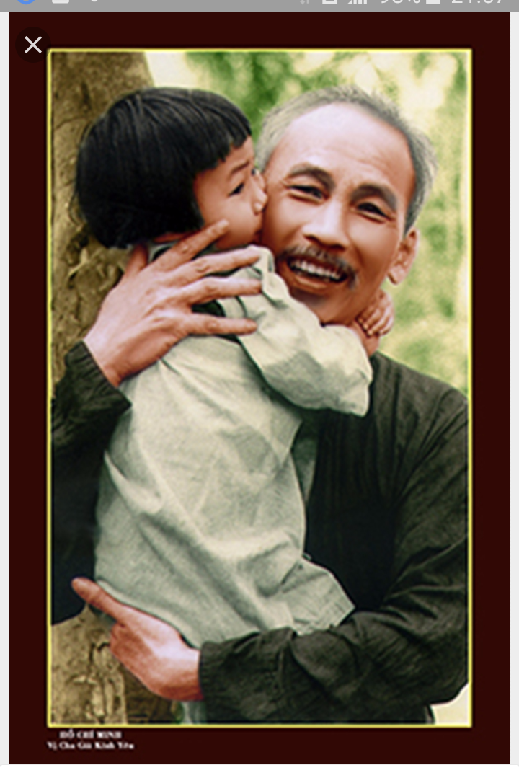
Bác lo bao việc trên đời
Ngày ngày Bác vẫn mỉm cười với em

Slide 8

Giảng nội dung: Bài thơ nói về Bác Hồ là vị lãnh tụ kính yêu của dân tộc Việt Nam khi còn sống tuy Bác bận rất nhiều công việc như­ng Bác luôn quan tâm đến tất cả mọi ng­ười….

Slide 9

Đỏ tươi

Slide 10
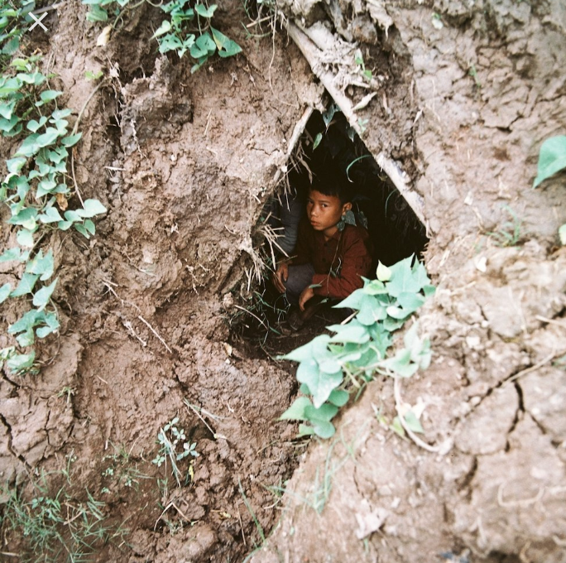
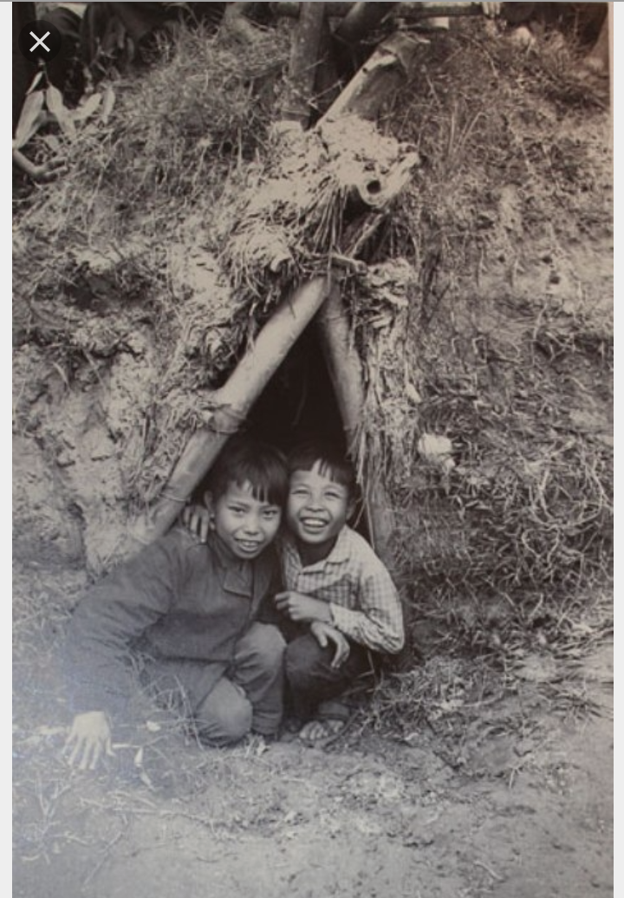
Cái hầm

Slide 11
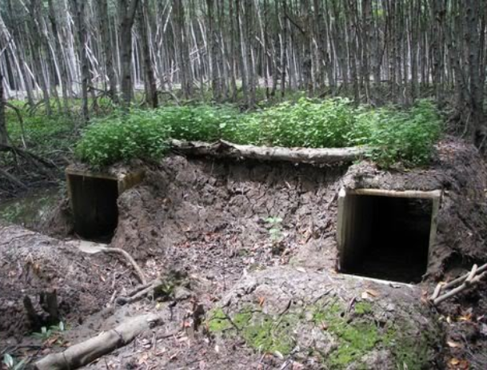
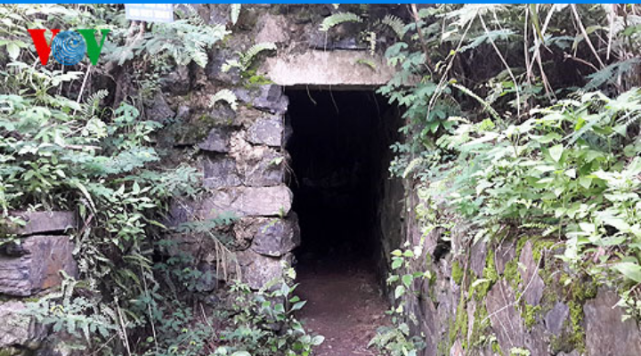

Slide 12
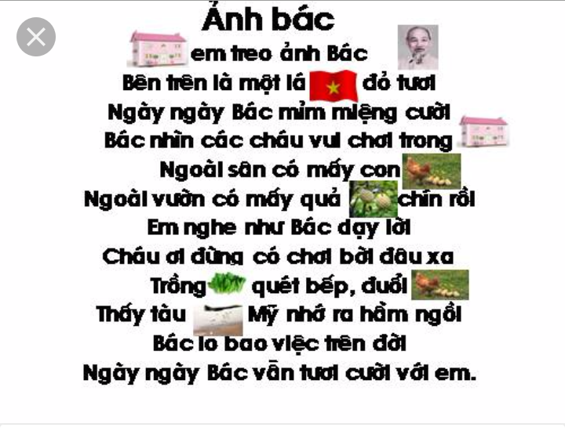

Slide 13

Đàm thoại

Slide 14
Trẻ đọc thơ

Slide 15
Kết thúc

